Slide 1
Sádra a jiné modelové hmoty
MDDr.Tomáš Slavíček
LF MU Brno

Slide 2
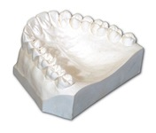
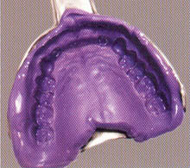
Modelové hmoty
Pomocné materiály
Slouží k vytvoření modelu jako věrné kopie reality

Slide 3
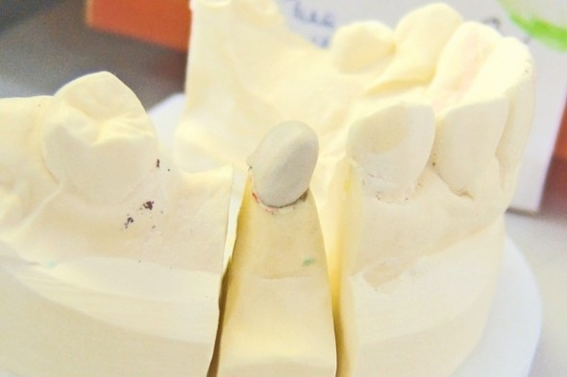
Modely
Studijní
Model k archivaci
Pracovní
Pomocný (protiskus)
Model dublovaný
Dělený model

Slide 4
Modelové hmoty
Přesnost
Tvarová stálost
Trvanlivost
Odolnost vůči otření
Snášenlivost s otiskovacími materiály
barevnost kontrast s modelovacími materiály

Slide 5
Modelové hmoty
SÁDRA
PRYSKYŘICE
FORMOVACÍ HMOTA (dublovaný model)
Elektrogalvanická měď
Lehce tavitelné slitiny k nástřiku
Historické
Amalgam,modelové cementy

Slide 6
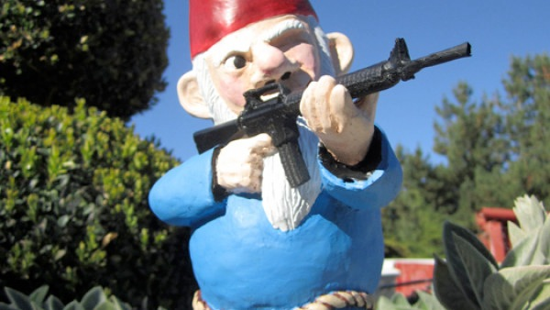
Sádra
Universální materiál:
Modelový,formovací,otiskovací
Nejčastěji jako modelový materiál a formovací pro výrobu licí formy (snímatelná protetika)
Použití sádry jako modelového materiálu poprvé popsal Philipp Pfaff.
Sádru získáváme ze sádrovce

Slide 7
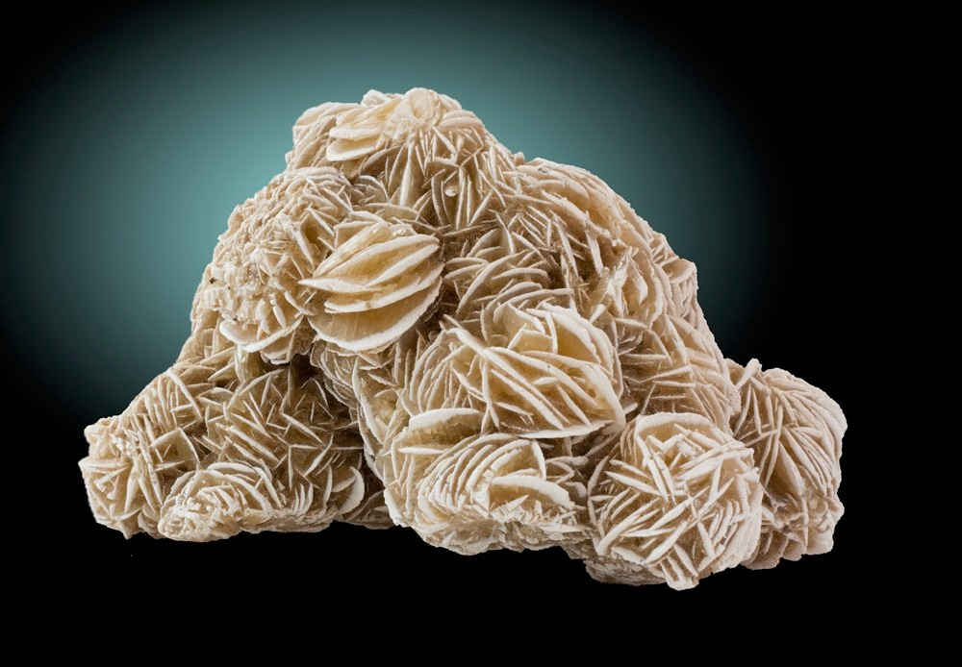
Sádra
Sádrovec
Dihydrát síranu vápenatého:
Přírodní sádrovec je bezbarvý,bělavý, tmavošedý
Sádra se získává dehydratací sádrovce za vzniku
Hemihydrátu síranu vápenatého.- ztrácí vodu

Slide 8
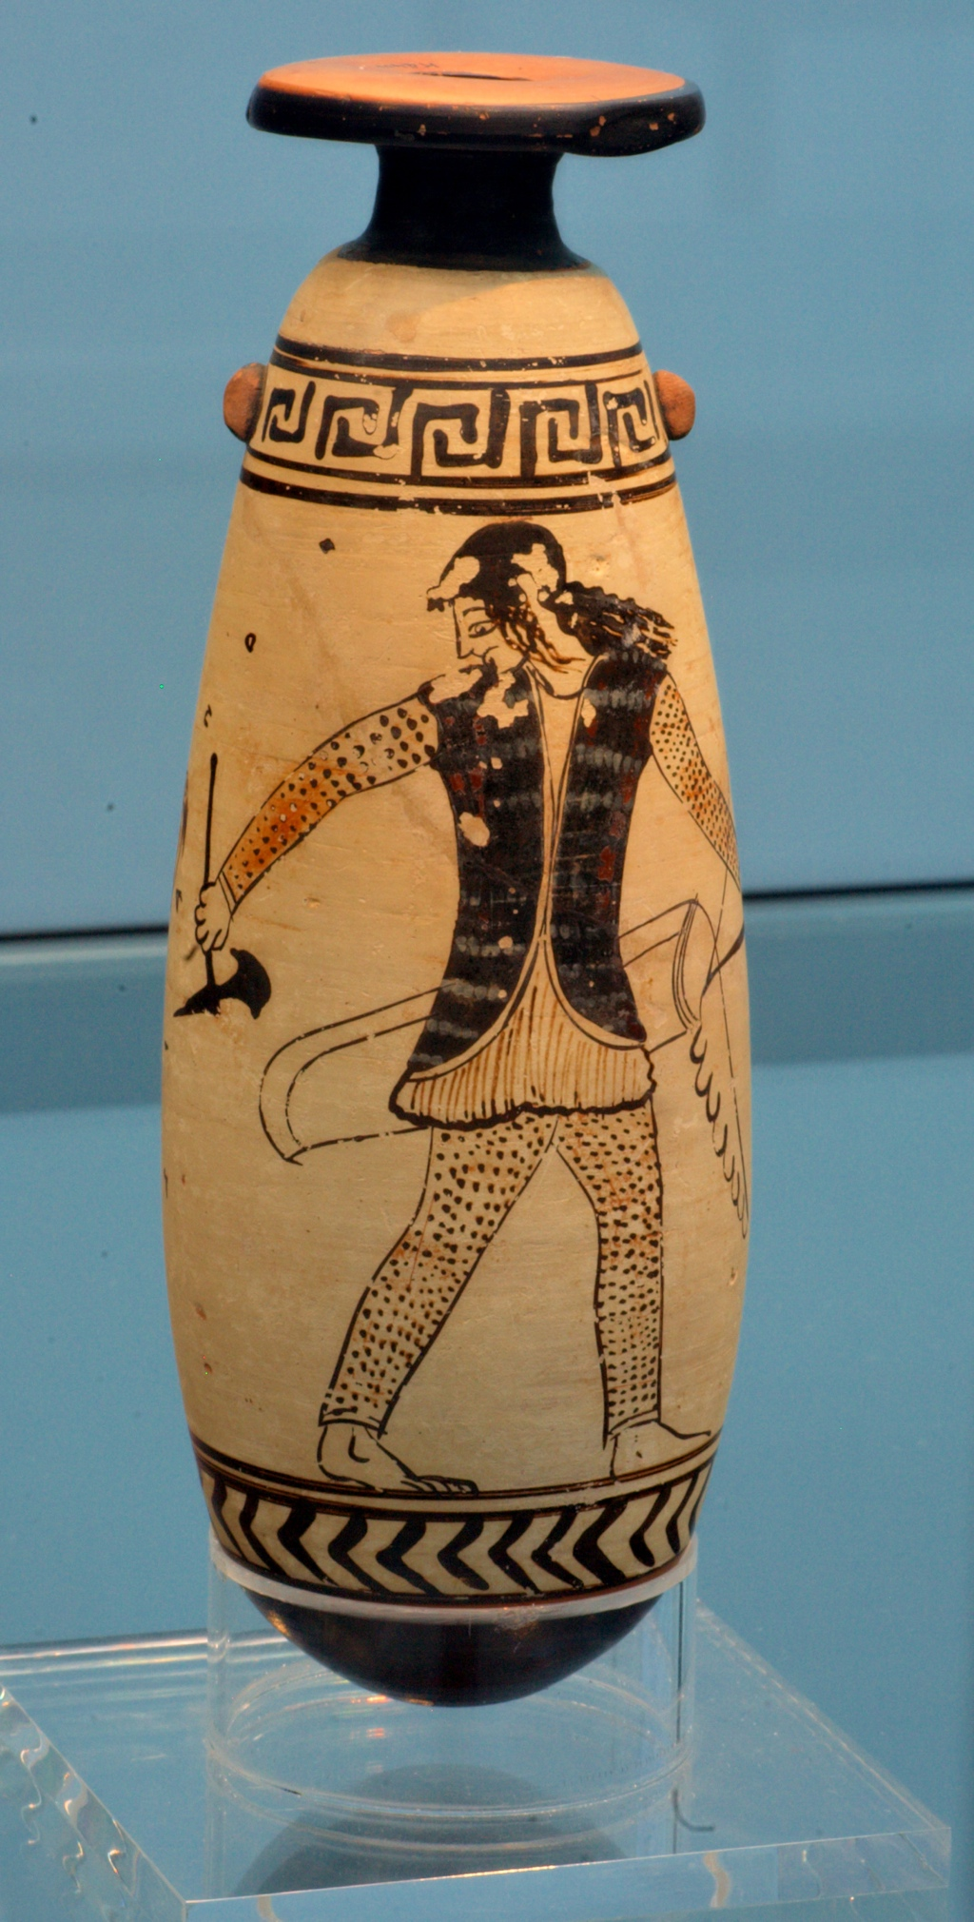
Sádra
Nejznámější naleziště Alabastron (Egypt)
Alabastron- nádoba na oleje nebo parfémy
Množství krystalické vody v sádrovci je 23%
Krystalizuje jednoklonné soustavě
Špatně rozpustné ve vodě
Chemický sádrovec vzniká při průmyslové výrobě k.fosforečné

Slide 9
Sádrovec
V krystalu sádrovce je zastoupeno několi fází
Anhydrit
dihydrát
hemihydrát(sádra)

Slide 10
Sádra
Výroba:
Sádrovec se upravuje různými způsoby.
Výsledkem jsou dva typy :
ALFA
BETA

Slide 11
hemihydrát
Suchou dehydratací sádrovce.
Rozemletý sádrovec se v otevřených nebo rotačních pecích zahřívá na 120°C-180°C
Vzniká méně kvalitní sádra:
Alabastrová
Kamenná
BETA

Slide 12
Beta
Mísící poměr beta polohydrátů:
60-65 ml vody : 100 ml sádry

Slide 13
Sádra
Výroba:
Sádrovec se upravuje různými způsoby.
Výsledkem jsou dva typy :
ALFA
BETA

Slide 14
Alfa
hemihydrát:
Mokrou dehydratací pod tlakem při t= 125°C(autokláv)
Vzniká hydrokal
NEBO
Bez tlaku v roztocích kyselin nebo solí při teplotách 80°C- 150°C
Vznikají DENZITY
ALFA

Slide 15
Alfa
Hotový Alfa polohydrát se ihned suší při 105°C
A následně se mele.
- kvalitní (vysoká cena)
- je potřeba méně vody:

Slide 16
Tuhnutí sádry
Exotermický děj
Prášek do tekutiny
Zachovat přesný mísící poměr
Principem tuhnutí je REHYDRATACE hemihydrátu
Ca S0₄ .1/2 H₂ O + H₂ O == CaSO₄ . 2H₂ O

Slide 17
Dělení dle ISO
I.typ OTISKOVACÍ SÁDRA- rigidní,nejlevnější sádra.,otisky bezzubých čelistí,nepoužívá se
II.typ MODELOVÁ SÁDRA-alabastrová (BETA),archivní modely.Pevnost 9 MPa
III.typ HYDROKAL- kamenná,antagonální modely,pro přípravu bezzubých čelistí se míchá 1:1 s alabastrovou,pracovní modely.Pevnost 20,7 MPa
IV.typ DENZIT (Německo vysoce kvalitní,fixní protetika,dělené modely: pevnost 34,5 MPa
V.typ STONE : nejkvalitnější, mísící poměr 100: 18-20ml, pevnost 48,3MPa

Slide 18
Mísící poměr
voda/sádra ml/g
I. typ: 60/100 (0,60)
II. typ: 45–50/100 (0,45–0,50)
III. typ: 28–30/100 (0,28–0,30)
IV. typ: 22–24/100 (0,22–0,24)[1]

Slide 19
Tuhnutí sádry
V první fázi se polohydrát rozpouští ve vodě
Vznik nasyceného roztoku
Polohydrát se mění na Dihydrát
Ideálně se používá voda destilovaná
Rychlost tuhnutí sader se upravuje výrobcem pro potřeby laboranta

Slide 20
Tuhnutí sádry
Zrychlení tuhnutí
rychlejší a delší míchání,
nižší poměr voda/sádra,
vyšší teplota vody,
anorganické soli a kyseliny.

Slide 21
Zpomalení tuhnutí –
koloidy /krev, slina na otisku!/,
nižší teplota vody
vyšší poměr voda/sádra,
borax (tetraboritan didraselný)
organické soli.

Slide 22
Objemové změny při tuhnutí – expanze (při tuhnutí je korigována přísadami).
Je zvýšena – zbytky sádry na nástrojích, dlouhým a rychlým mícháním, přidáním NaCl, přidáním vody do tuhnoucí sády, ponořením tuhnoucího modelu do vody (hygroskopická expanze).
Je snížena síranem draselným.
(Vše na úkor pevnosti! Pro kvalitu, tvrdost a pevnost sádry je rozhodující mísící poměr prášku s vodou, délka tuhnutí a vlhkost modelu.)

Slide 23
Pevnost sádry:
zvyšuje se – menším podílem vody, kvalitním vyschnutím;
snižuje se – vlhkostí, otiskovacími hmotami (hydrokoloidy,silikony a polyéthery), s vysokou teplotou při sušení (90 °C).
Kapilární a bublinková porozita může oslabit pevnost – lze výrazně snížit mícháním ve vakuovém mísiči a použitím hydrofilizačních roztoků (Fixakryl, Interwaxit)
Materiály: typ II – Alamo S, typ III – Mramorit, Convertin, Dental Hydrocal, typ IV – Convertin Hart, Suprastone.

Slide 24
Objemové změny sádry
Po smíchání sádry s vodou vzniká počáteční kontrakce
Kontrakce převládá do té doby než část sádry ztuhne
Poté převládá expanze
Objemové změny sádry lze upravovat:
Snižovat
Vyšší podíl vody(zmenší se odolnost)
K₂ SO₄

Slide 25
Expanzi zvyšuje:
Agar,zbytky ztuhlé sádry, vysoká vlhkost vzduchu
Hydroskopická expanze (dolévání vody při míchání)
Kontrakce po ztuhnutí a vysušení modelu je
0,04%

Slide 27
Pevnost sádrového modelu
Závislá na hustotě - porozitě sádry - užitém poměru voda: sádra
Přebytečná voda zůstává v pórech a snižuje tak pevnost
Vyschnutím modelu se pevnost zvyšuje
Pevnost sádrového modelu také ovlivňují otiskovací hmoty při tuhnutí sádry
Snižují:hydrokoloidy,silikony,polyetery
Proto by se měly otisky sejmout do 40 min od vylití sádrou

Slide 28
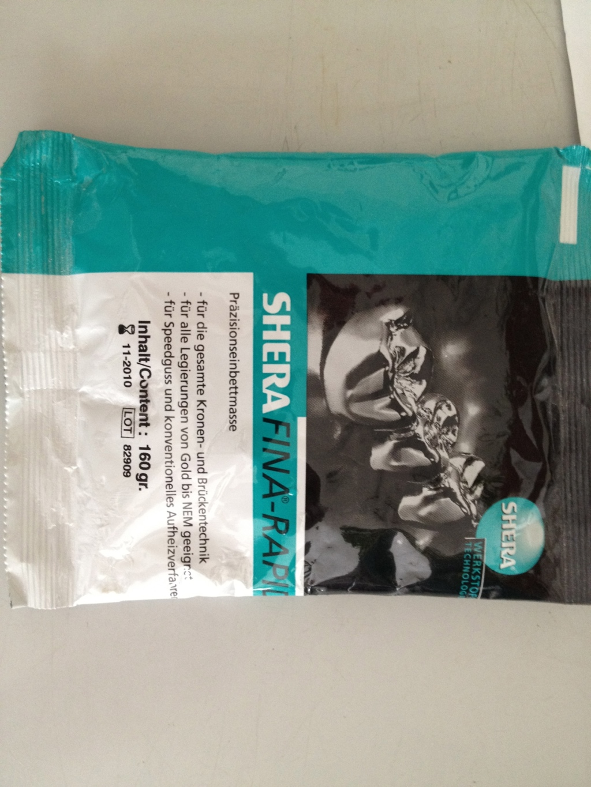
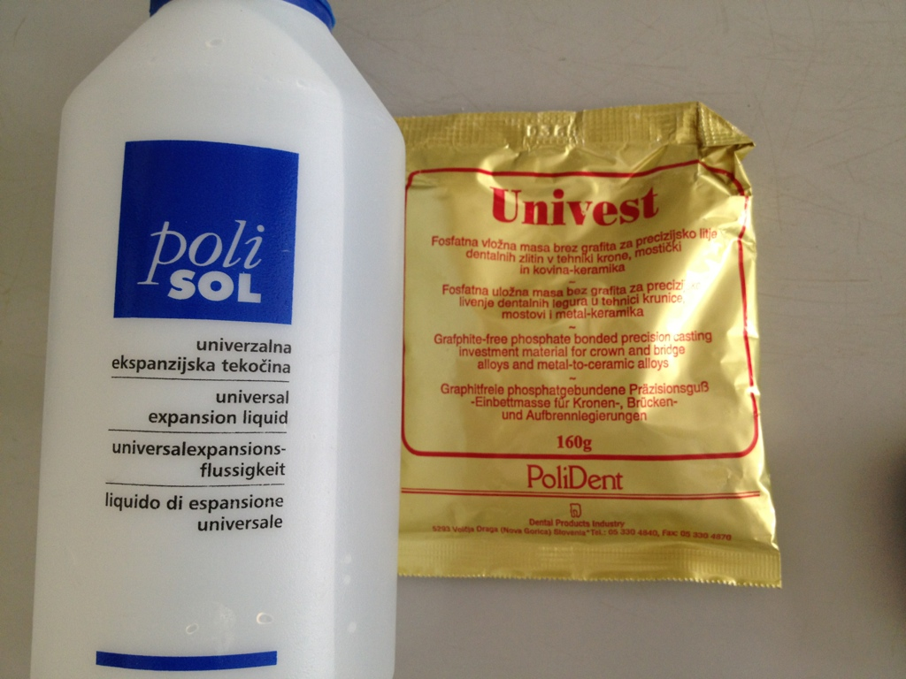
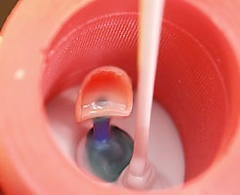
Formovací hmoty
Pro dublované modely
U snímatelné protetiky,kde sejmutí voskové práce obnáší vysoké riziko poškození
Formovací hmoty

Slide 29
Modelové pryskyřice
Příliš se kvůli své kontrakci při tuhnutí nehodí
Používají se proto s 50% plnivem
Různé typy epoxidové,polyuretanové,akryláty
Plnivo: kovový,křemičitý,vápenný prášek
Většinou jako dvousložkový materiál

Slide 30
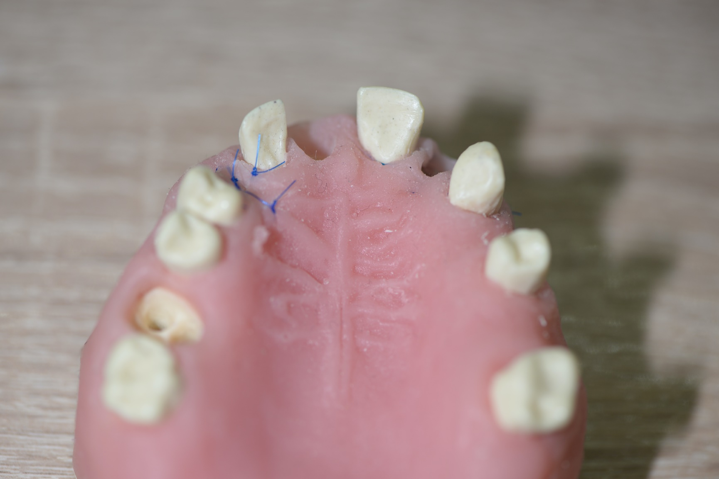
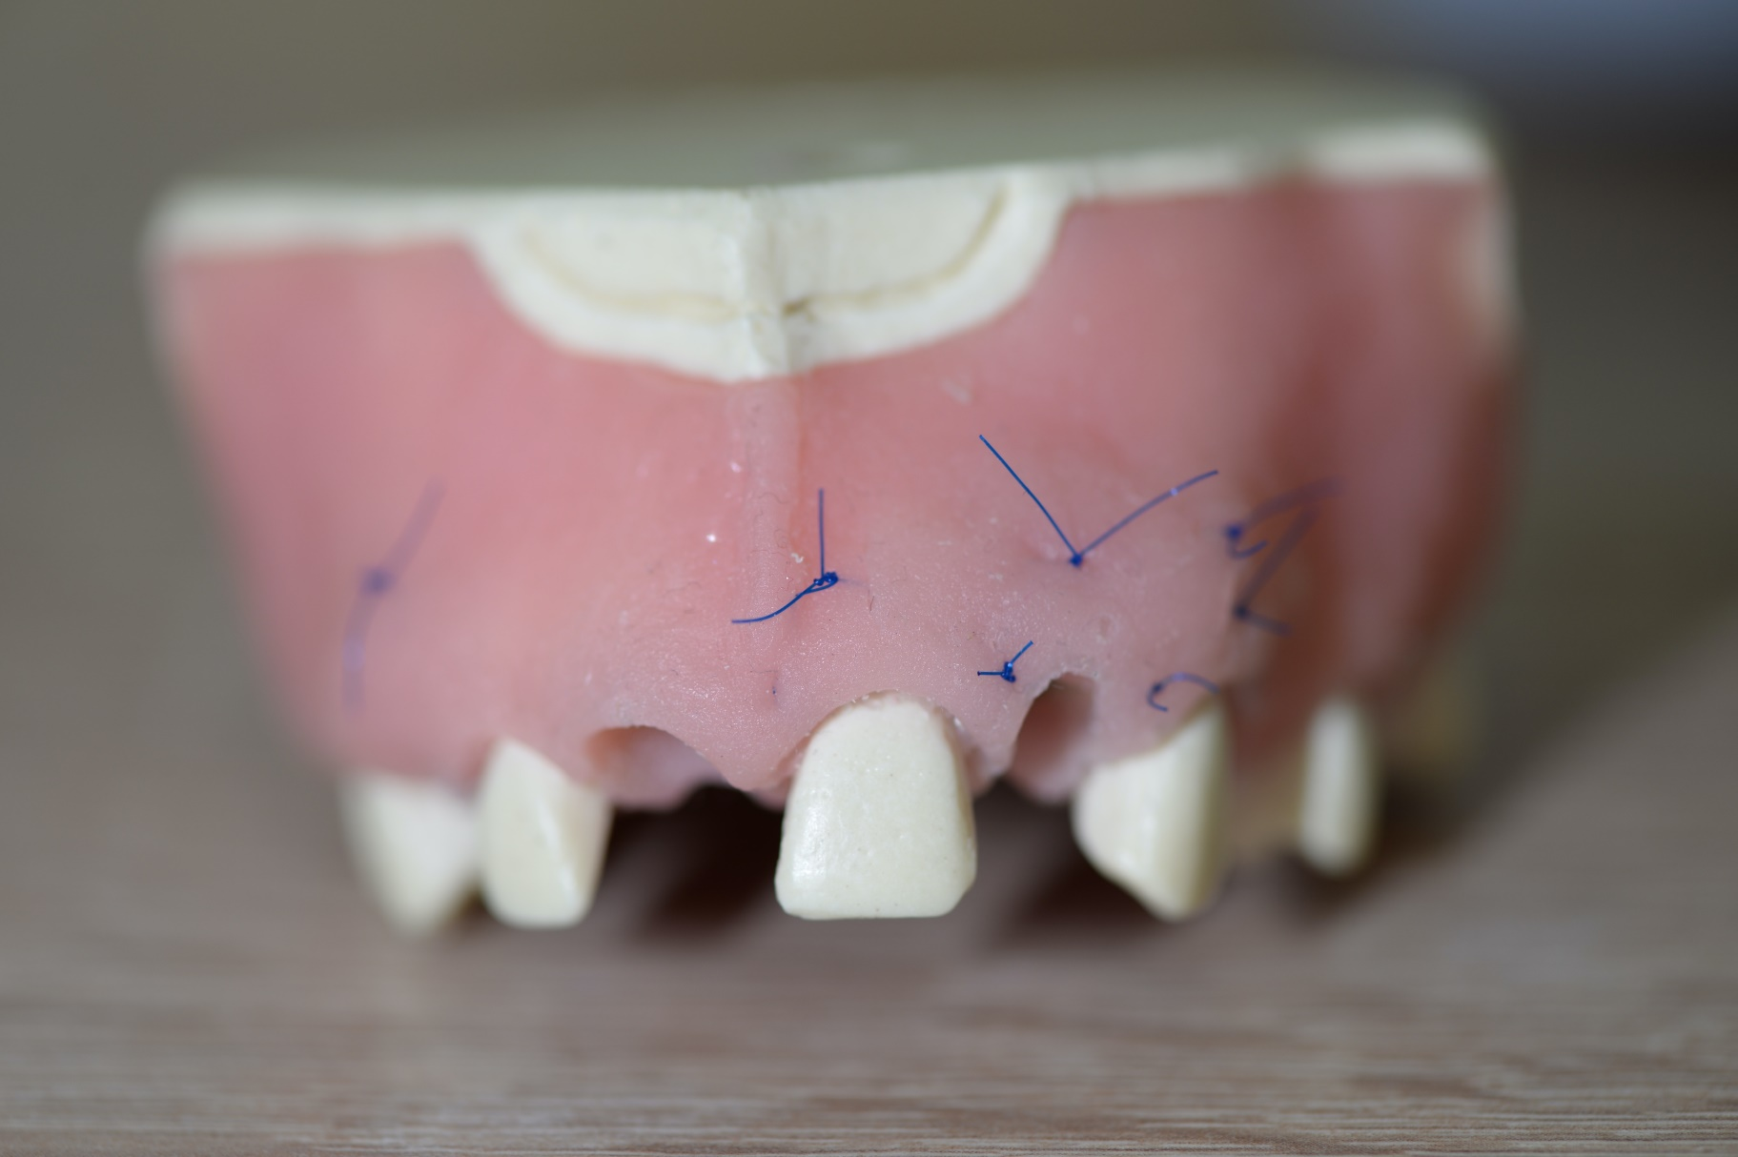

Slide 31
Galvanoplastická měď
Galvanoplastickým pokovováním získáváme tenkou vrstvu kovu uvnitř otisku
Začíná se potřením otisku zevnitř grafitem
Otisk pak slouží jako katoda v elektrolytickém procesu
Pro náročnost se dnes nepoužívá

Slide 32
Lehce tavitelné slitiny
Nástřikem roztaveného cínu a bismutu vzniká 0,5 mm silná skořepina

Slide 33
Virtuální modely
Model ve virtuálním prostředí
Rozšiřuje pole našich možností
Pracovní model / situační model/ studijní model/ ….
Potřeba potřebného vybavení

Slide 34
Virtuální modely
Pro potřebu vzniku virtuálního modelu musí existovat rozhraní- interface pro převodu hmotného objektu do digitálního prostředí
Io skenner, stolní skenner

Slide 35
Virtuální modely
Umožňují preciznější práci
Usnadňují práci
Velký potenciál
Designování práce probíhá též virtuálně
Možnost 3D tisku

Slide 37
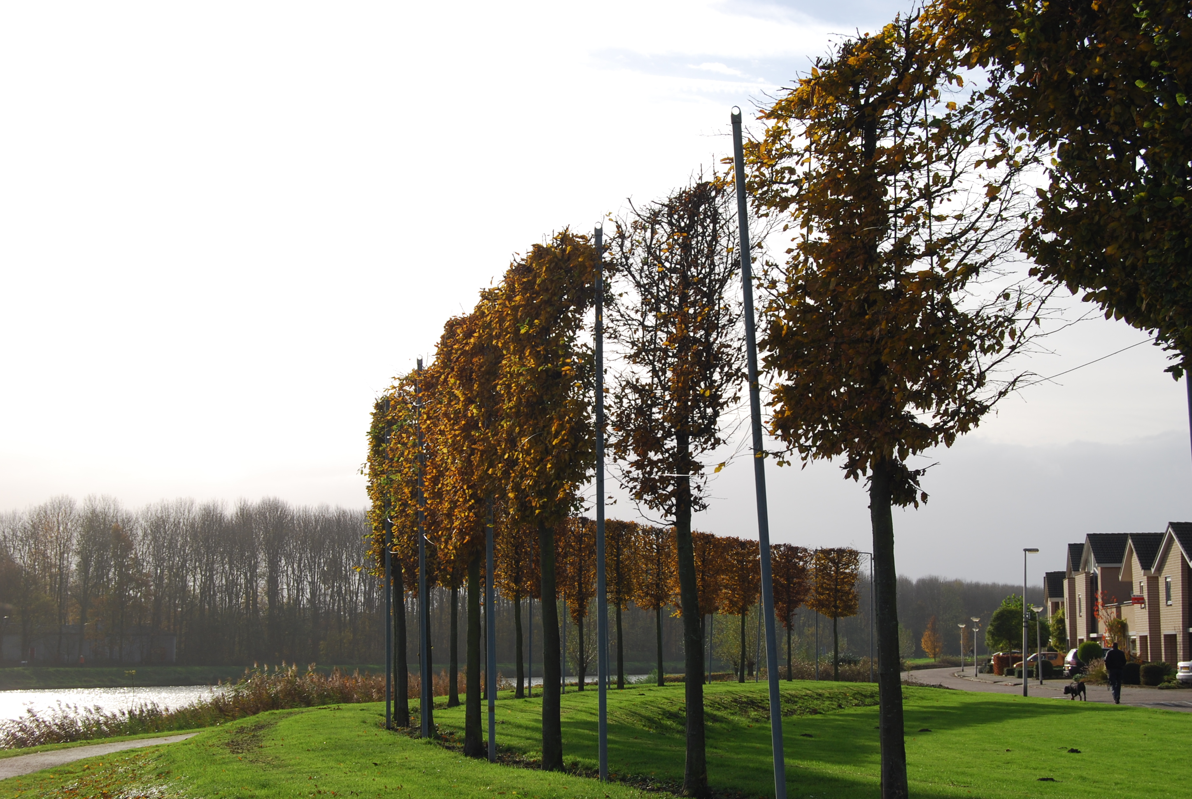
Děkuji vám za pozornost

